Slide 1
Raspberry pi Internet of things L04 P01 W02 GPIO
Samen Da Vinci

Slide 2
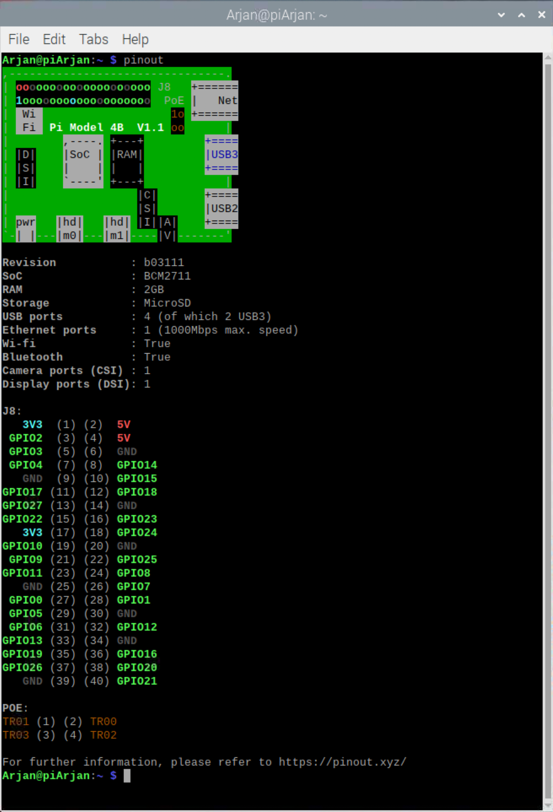
Leds aansluiten

Slide 3
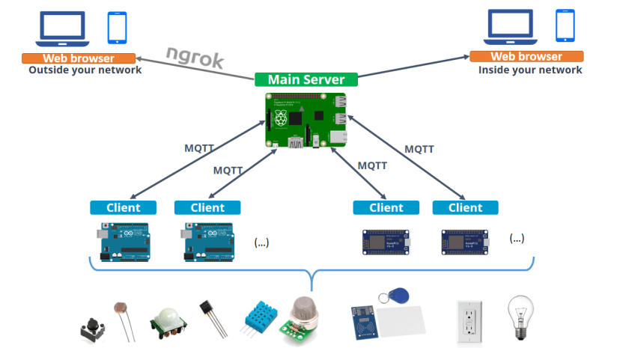
Eindopstelling

Slide 4
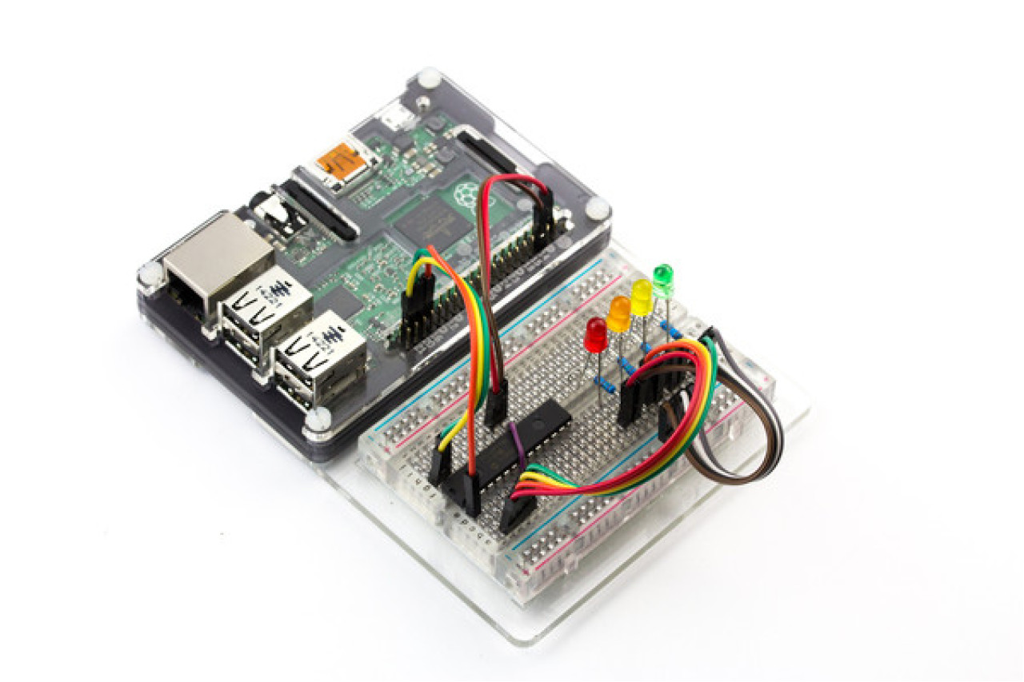
Gebruik van de PI
Notes:
Tot nu toe hebben we gewerkt met de Pico en de WeMos. Nu hetzelfde doen met de Pi

Slide 5
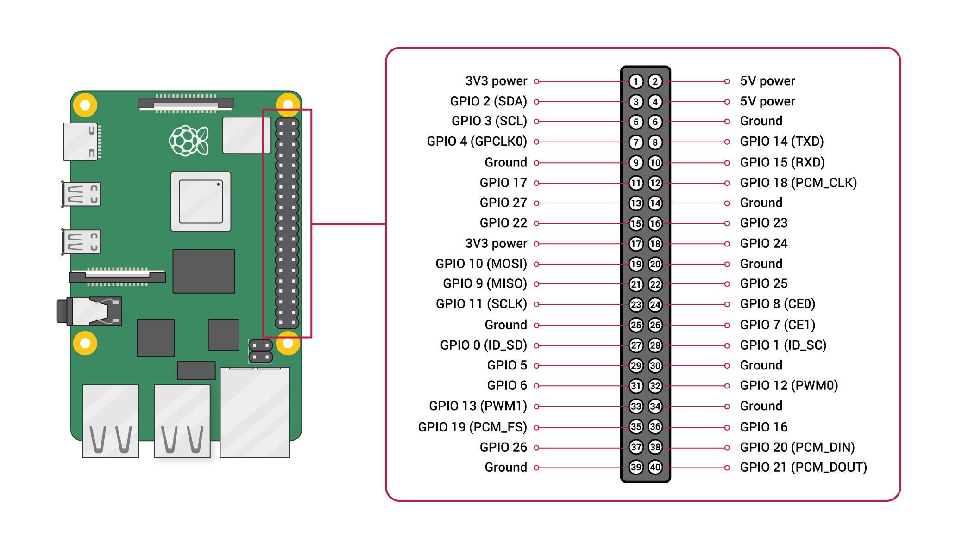
Notes:
Let op dat er geen analoge poorten zijn.

Slide 6
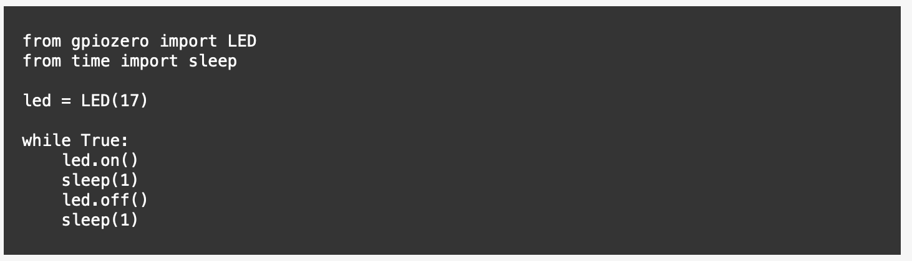
Laten knipperen van een LED

Slide 7
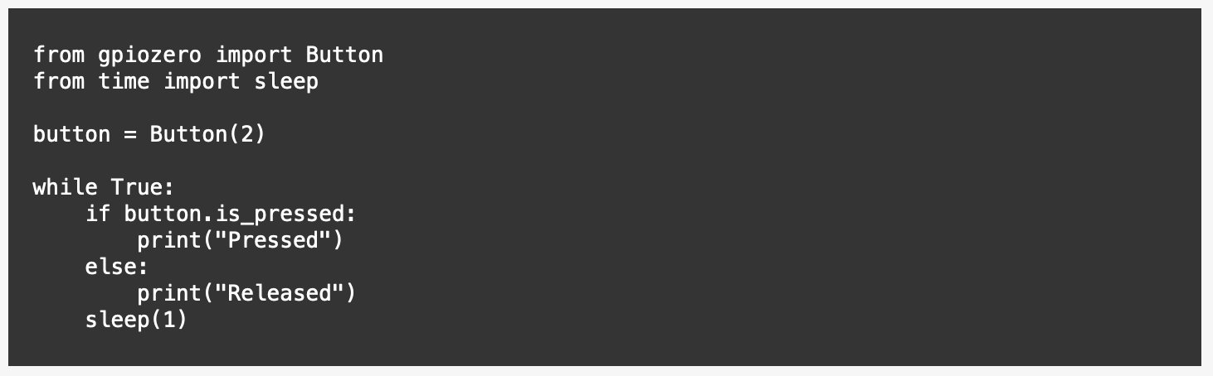
Aansluiten van een knop

Slide 8
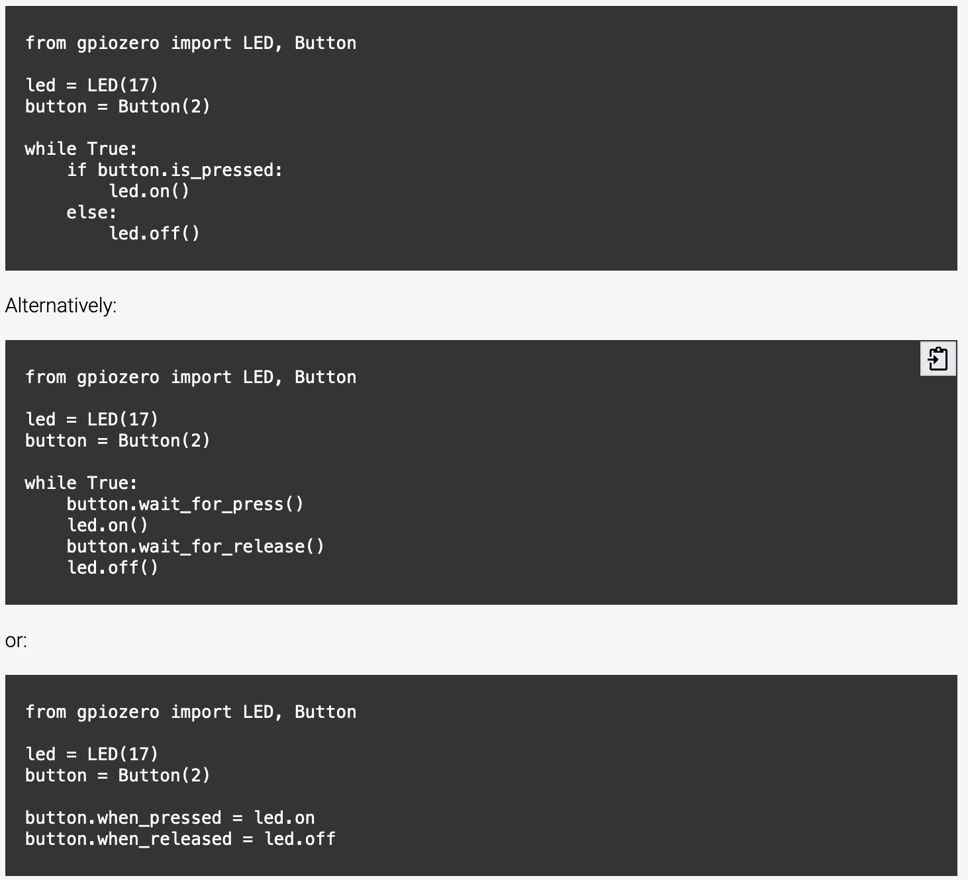
Combineren

Slide 9
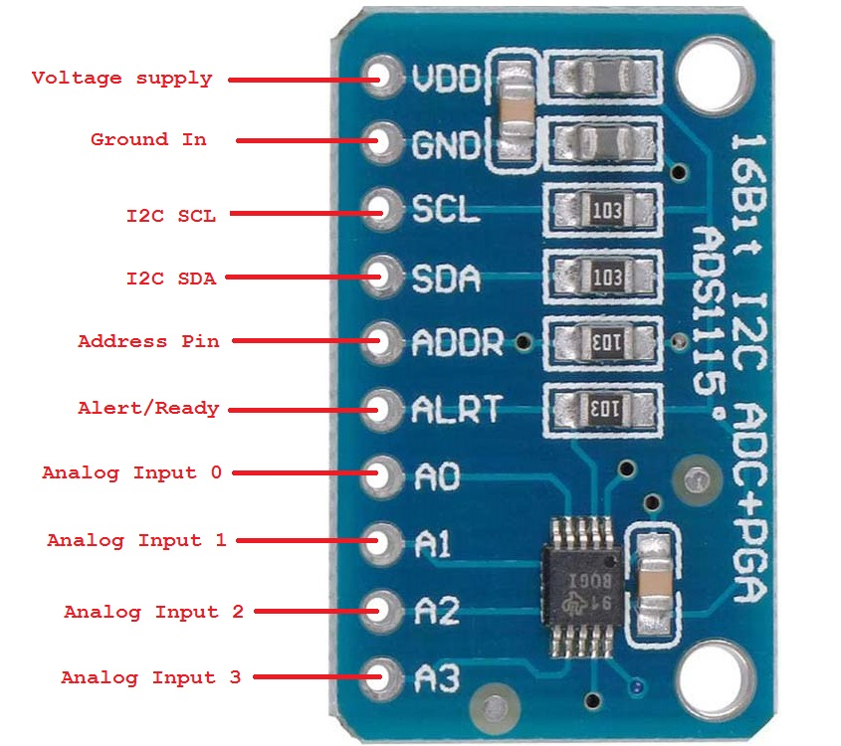
Analoge poorten
Notes:
Rarpberry Pi heeft GEEN analoge poort, daarom kunnen we een ADC gebruiken.

Slide 10
Github
https://projects.raspberrypi.org/en/projects/getting-started-with-git

Slide 11
https://learn.adafruit.com/raspberry-pi-analog-to-digital-converters/ads1015-slash-ads1115

Slide 12
Vragen ?????

